Slide 1

AniMate
Ana Karoline Santana
Isabela Dantas Fernandes
Luiz Henrique Santos Almeida

Slide 2

Motivação
Revolucionar todo o processo de animação colaborativa trazendo uma interface intuitiva, possibilitando aos animadores - iniciantes ou profissionais - que realizem contribuições sem a complexidade de ferramentas tradicionais.
Além de transformar a maneira como as animações são feitas, por meio de um ambiente colaborativo eficiente, inovador e interativo, eliminando possíveis lacunas na comunicação.

Slide 3
Objetivo
Criar uma plataforma de animação colaborativa onde os animadores podem se juntar em um único arquivo para trabalharem simultaneamente, facilitando a visualização do progresso de cada membro, agilizando a progressão da animação.
Juntamente, através de um design inofensivo e intuitivo, o aplicativo deverá ser a porta de entrada para o aprendizado de novos animadores.

Slide 4
Metodologia
Prototipagem
Front-End
Back-End
Figma
HTML
CSS
JavaScript
C++
Crow
Banco de Dados
Demais Ferramentas
Metodologia Ágil
MongoDB
SCRUM
PostgreSQL
GitHub
Git Bash
Visual Studio Code

Slide 5
Desenvolvimento
1. Planejamento inicial;
2. Primeira entrega da base refinada e definição dos requisitos;
3. Pesquisa bibliográfica e levantamento de campo;
4. Configuração do ambiente de desenvolvimento e desenvolvimento Front-End;

Slide 6
Desenvolvimento
5. Desenvolvimento do Back-End;
6. Integração do Back-End e Front-End;
7. Modelagem e implementação do Banco de Dados;
8. Teste de funcionalidades;

Slide 7
Desenvolvimento
9. Teste de usabilidade com alunos;
10. Implementação de avaliações;
11. Ajuste e melhorias com base no feedback;
12. Otimização de desempenho.

Slide 8
Resultados esperados

Slide 9
Best Case
Banco de dados:
login:
Conexão:
Perfil:
Arquivos:
O banco de dados é bem estabelecido, aguentando os arquivos e as informações de login dos usuários.
Os usuários conseguem fazer o login e cadastro de forma segura.
Os usuários conseguem se conectar aos seus projetos e a outros projetos como convidados.
Os perfis possuem suas respectivas funcionalidades e permissões corretas nos arquivos, e fora dos arquivos possuem acesso a seus projetos.
A experiencia no arquivo é fluida, sem travamentos, os usuários conseguem interagir independentemente em cada parte dele. É possivel a exportação do arquivo.
Funcionalidade:
Todos os usuários conseguem se conectar ao projeto de modo conjunto, desenvolvendo as animações sem problemas de sincronização, de modo fluído.

Slide 10
Fair Case
Banco de dados:
login:
Conexão:
Perfil:
Arquivos:
O banco de dados é estabelecido, aguentando as informações de login dos usuários, porém não aguentando arquivos muitos pesados, o que deixariam os arquivos com certos limites.
Nem todos os perfis de usuário possuem as funcionalidades totais, apresentando algumas falhas no processo de logar.
Os usuários conseguem se conectar apenas em redes locais (como ambos estando conectados na mesma rede wifi), e com uma instabilidade maior.
Nem todas as permissões funcionando para todos os usuários, O Host apresenta erros em ceder permissões aos demais membros.
A experiencia no arquivo pode haver uma alta latencia, com desenhos demorando para sincronizar entre os usuários.
Funcionalidade:
O limite de usuários que podem se conectar ao mesmo tempo se limita para apenas 2, com o tipo de conexão sendo baseado na rede local.

Slide 11
Worst Case
Banco de dados:
login:
Conexão:
Perfil:
Arquivos:
O banco de dados é estabelecido, porém apresenta problemas em fazer as consultas, para retornar os arquivos e verificação das contas.
Devido ao banco de dados é possível haver falhas na hora de verificar as contas, deixando os logins instáveis, não permitindo que os usuários acessem suas contas
Os usuários não conseguem se conectar a arquivos de outras pessoas, impossibilitando a colaboração.
Os perfis acabam sendo inúteis, sem a necessidade de editar permissões pois estará sem colaboração
Não há possibilidade de exportação dos arquivos, além de o salvamento das obras feitas ser apenas no banco de dados e não retornar para o usuário, aparentando uma perda da animação.
Funcionalidade:
Não há conexão entre os usuários, impossibilitando que haja o desenvolvimento da animação em conjunto, sendo unicamente uma plataforma comum de animação individual.

Slide 12
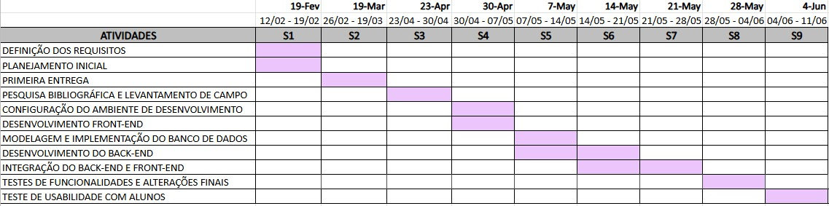
Cronograma

Slide 13
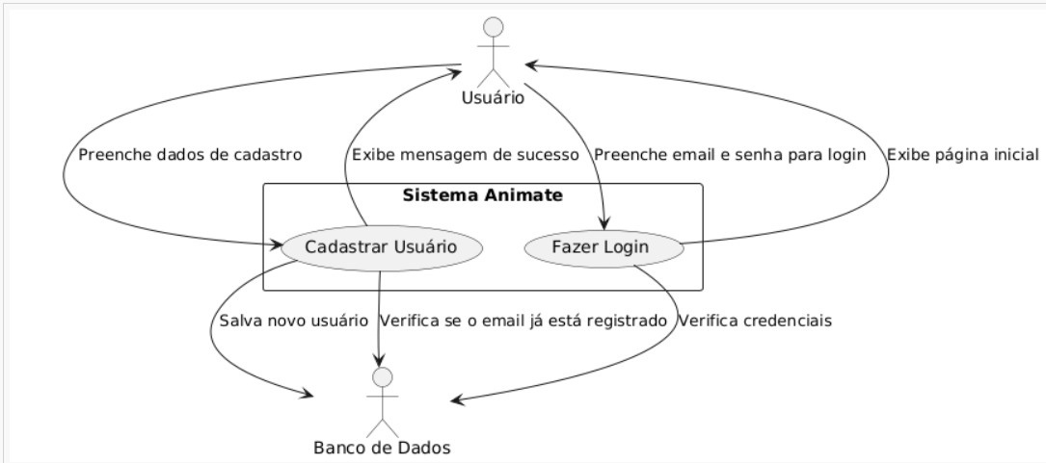
User Case

Slide 14
Referências
MAGMA
FLIPACLIP
GARTIC
MAGMA. Magma, 2025. Disponível em: <https://magma.com/>
Acesso em: 18 fev. 2025.
FLIPACLIP. FlipaClip, 2025. Disponível em: <https://flipaclip.com/pt/>
Acesso em: 18 fev. 2025.
GARTIC. Gartic, 2025. Disponível em: <https://gartic.com.br/>
Acesso em: 18 fev. 2025.

Slide 15
Obrigada!
Obrigado!

